Slide 1
Aplicando diferentes metodologías al diseño de bases de datos de documentos
Grupo 5 - Juan Ignacio Betarte y Daniela Andrade

Slide 2
Introducción
El rendimiento depende mucho del diseño
Investigar diferentes metodologías de diseño para bases de datos de documentos:
Heurísticas de Hoberman
Documentación de MongoDB
Comparar el rendimiento de ambos diseños para determinar cuál es mejor

Slide 3
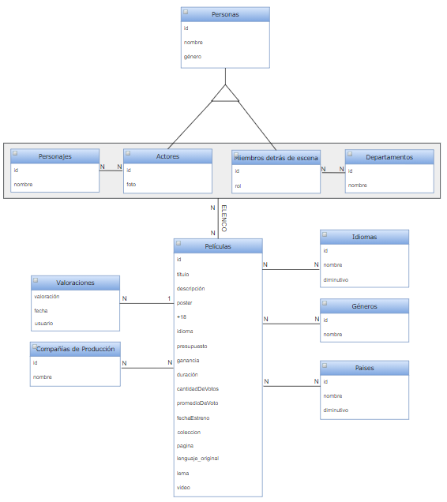
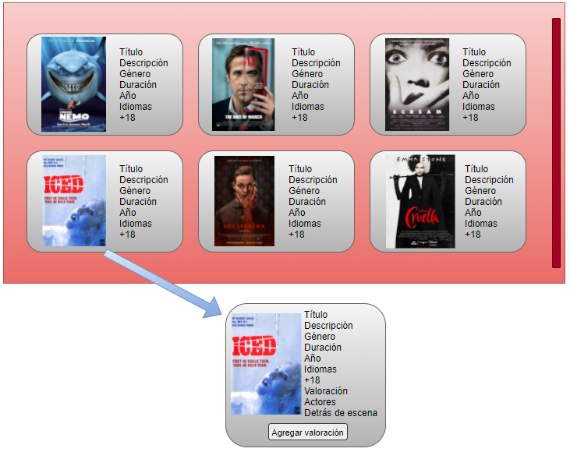
Solución
Esquema del conjunto de datos
Seleccionamos un conjunto de datos
Aplicación

Slide 4
Solución
Seleccionamos un conjunto de consultas y sus frecuencias, sobre las que luego se realizaron las pruebas de rendimiento
Realizamos el diseño en base a ambas metodologías
Adaptamos el conjunto de datos a ambos diseños
Ejecutamos pruebas con JMeter
Analizamos los resultados

Slide 5
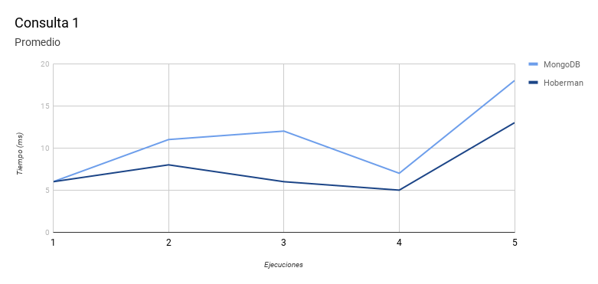
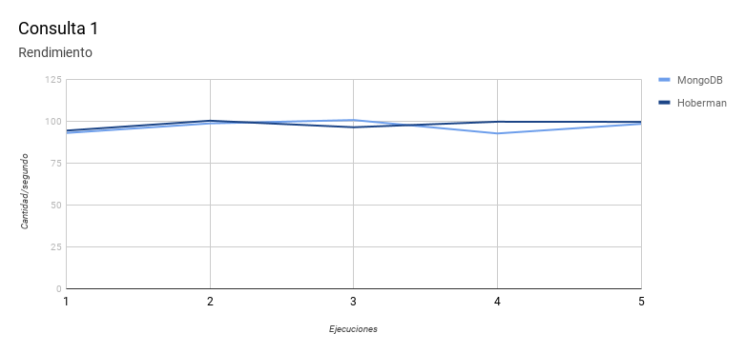
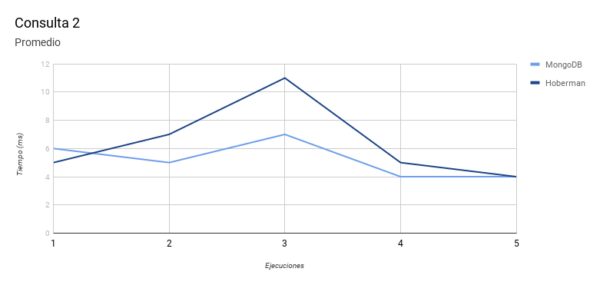
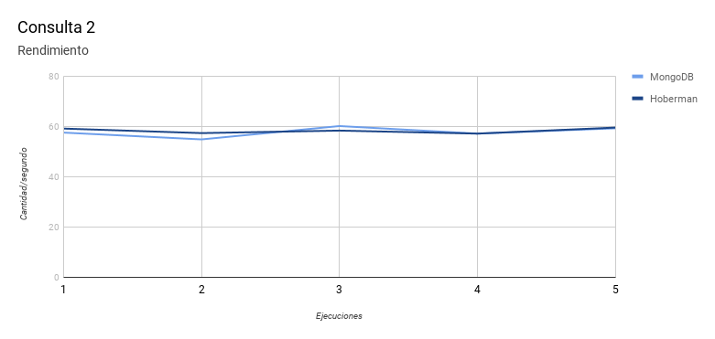
Resultados obtenidos

Slide 6
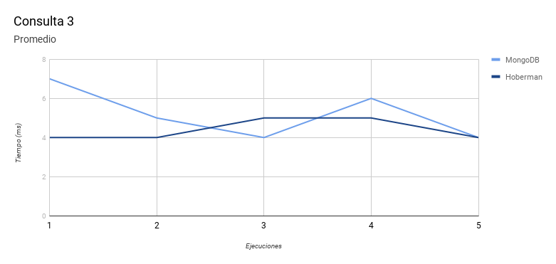
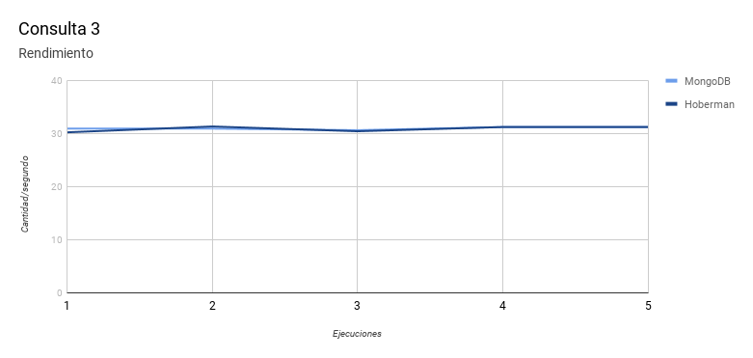
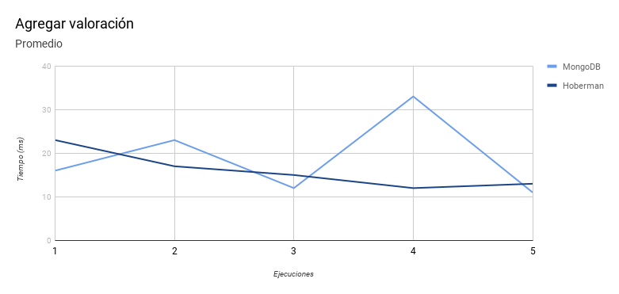
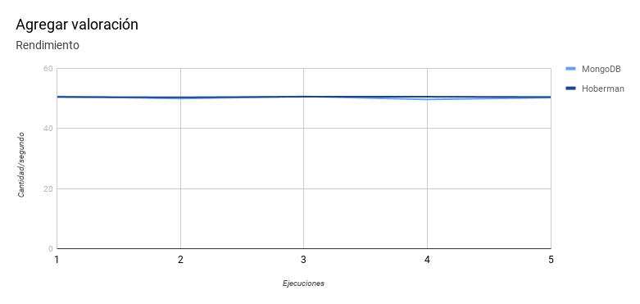
Resultados obtenidos

Slide 7
Conclusiones
Para la realidad planteada, los diseños alcanzados usando ambas metodologías son muy similares, por lo tanto tampoco presentaron grandes diferencias de rendimiento.
Estudiando las dos metodologías observamos que Hoberman propone herramientas para lograr entender los distintos componentes de la realidad. Mientras que mongo se enfoca más en el modelado en sí, logrando en este aspecto mayor profundidad.

Slide 8
Trabajo a futuro
Comparar la diferencia de rendimiento entre ambos diseños con las sugerencias que proponen tanto Mongo como Hoberman sobre la utilización de índices.
Probar con otra realidad más compleja.
Lograr entender bajo qué contextos puede ser preferible una metodología u otra.

Slide 9
Gracias

